Slide 1
Einführung in Web- und Data-Science Grundlagen der Stochastik
Prof. Dr. Ralf Möller
Universität zu Lübeck
Institut für Informationssysteme
Tanya Braun (Übungen)

Slide 2
Übersicht
Einführung, Klassifikation vs. Regression, parametrisches und nicht-parametrisches überwachtes Lernen
Neuronale Netze und Support-Vektor-Maschinen
Häufungsanalysen, Warenkorbanalyse, Empfehlungen
Statistische Grundlagen: Stichproben, Schätzer, Verteilung, Dichte, kumulative Verteilung, Skalen: Nominal-, Ordinal-, Intervall- und Verhältnisskala, Hypothesentests, Konfidenzintervalle, Reliabilität, Interne Konsistenz, Cronbach Alpha, Trennschärfe
Bayessche Statistik, Bayessche Netze zur Spezifikation von diskreten Verteilungen, Anfragen, Anfragebeantwortung, Lernverfahren für Bayessche Netze bei vollständigen Daten
Induktives Lernen: Versionsraum, Informationstheorie, Entscheidungsbäume, Lernen von Regeln
Ensemble-Methoden, Bagging, Boosting, Random Forests
Clusterbildung, K-Means, Analyse der Variation (Analysis of Variation, ANOVA), Inter-Cluster-Variation, Intra-Cluster-Variation, F-Statistik, Bonferroni-Korrektur, MANOVA, Discriminant Function Analysis
Analyse Sozialer Strukturen

Slide 3
Erster Wahrscheinlichkeitsbegriff
Grenzwert der relativen Häufigkeit des Auftreten eines Ereignisses
Beispiel: Würfeln einer geraden Zahl
"Elementar-Ereignisse" besitzen gleiche Eintreffensw'keiten
Laplace'sches Prinzip
Was sind Elementarereignisse eigentlich genau?
Elemente ω einer Grundgesamtheit Ω
Elementarereignisse sind abstrakt: Ω = {ω₁,ω₂,...,ω₆}
Beispiel: ω_{i} steht für einen Würfelwurf
Abbildung von Ereignissen auf Merkmalswerte durch Zufallsvariablen
Zufallsvariable X für Ergebnis des Würfelwurfs ist eine Funktion
Ziel: Ereignis ω_{i} auf obenliegende Zahl i des geworfenen Würfels abbilden
X : Ω → {1, 2, 3, 4, 5, 6}

Slide 4
Ereignisse
(Komplexe) Ereignisse sind Teilmengen von Ω
Beispiel: Würfelereignisse mit gerader Zahl
Definition der Zufallsvariablen entsprechend erweitert
X: 𝓟(Ω) → 𝓟(M)
Beispiel: X({ω₂ , ω₄ , ω₆}) = {2, 4, 6}
𝓟(X) sei die Potenzmenge von X.

Slide 5
Laplace-Wahrscheinlichkeiten
Betrachte die endliche Grundgesamtheit von Elementarereignissen Ω = {ω₁, ω₂,... , ω_{n}}
Für ein Ereignis A ⊆ Ω definiert man die Laplace-Wahrscheinlichkeit als die Zahl
P(A) := |A| / |Ω| = |A| / n wobei |A| die Anzahl der Elemente in A ist.
Jedes Elementarereignis ω_{i}, i = 1, . . . , n hat also die Wahrscheinlichkeit P({ω_{i}}) = 1/n
Wir sagen X hat Verteilung gekennzeichnet durch P({ω_{i}}) = 1/n
Die Wahrscheinlichkeit von Ω ist P(Ω) = 1

Slide 6
Bayessche Wahrscheinlichkeitstheorie
Laplace-Verteilungen sind zu speziell!
Beispiele:
Unfairer Würfel
Wahrscheinlichkeit für Knabengeburt
Auftreten von Kopf oder Zahl bei Euro Münzen
Elementarereignisse nicht immer gleichwahrscheinlich!
Konzept der A-priori-Wahrscheinlichkeit
Vorwissen und Grundannahmen des Beobachters in einer Wahrscheinlichkeitsverteilung zusammengefasst
... und explizit im Modell ausgedrückt

Slide 7
Wahrscheinlichkeitsräume
Ein (diskreter) Wahrscheinlichkeitsraum ist definiert als ein Paar (Ω, P) wobei
Ω eine (abzählbare) Grundgesamtheit ist und
P ein Wahrscheinlichkeitsmaß, das jeder Teilmenge A ⊆ Ω eine Wahrscheinlichkeit P(A) zuordnet.
P definiert man wieder über die Wahrscheinlichkeiten P({ω}) der Elementarereignisse ω ∈ A:
wobei für P({ω}) gelten muss: 0 ≤ P({ω}) ≤ 1 für alle ω und

Slide 8
Axiome von Kolmogorov [1903-1987]
Wir betrachten eine beliebige (abzählbare) Grundgesamtheit Ω und eine Funktion P, die jedem Ereignis A ⊆ Ω eine Wahrscheinlichkeit zuordnet.
Wir nennen P eine Wahrscheinlichkeitsverteilung auf Ω, wenn sie folgende Eigenschaften erfüllt:
Ax₁: P(A) ≥ 0 für beliebige A ⊆ Ω
Ax₂: P(Ω) = 1
Ax₃: P(A ∪ B) = P(A) + P(B) für disjunkte Ereignisse A, B ⊆ Ω

Slide 9
Folgerungen
⊆

Slide 10
Verbundwahrscheinlichkeit
Betrachten wir zwei aufeinanderfolgende Würfelwurfe
Der Ereignisraum (Ω, P) ist dann wie folgt definiert
Ω = {ω₁,ω₂,...,ω₆} × {ω₁,ω₂,...,ω₆}
P(A × B) mit A, B ⊆ {ω₁,ω₂,...,ω₆} ist diskretes Wahrscheinlichkeitsmaß
Wir sprechen von einer Verbundwahrscheinlichkeit und schreiben abkürzend
P(A, B) für P(A × B) mit A, B ⊆ Ω
In einem Verbund können beliebige Grundgesamtheiten verknüpft werden
Beispiel: (Ω', P) mit Ω' = {ω₁,ω₂,...,ω₆} × { kreuz, pik, herz, karo }

Slide 11
Bedingte Wahrscheinlichkeiten
Für Ereignisse A, B ⊆ Ω mit P(B) > 0 definiert man die bedingte Wahrscheinlichkeit von A gegeben B als die Zahl
Beispiel: Würfelspiel
“Es wird eine gerade Zahl gewürfelt” A := { ω₂, ω₄, ω₆ } “Es wird eine Zahl > 4 gewürfelt” B := { ω₅, ω₆ }
Dann:
P(A|B) = 1/2
P(A|B ̄) = 2/4 = 1/2

Slide 12
Der Satz von Bayes
Thomas Bayes [1701-1761]
Dieser Satz beruht auf der Asymmetrie der Definition von bedingten Wahrscheinlichkeiten:
Analog für Verbundwahrscheinlichkeiten
,
,
,
,

Slide 13
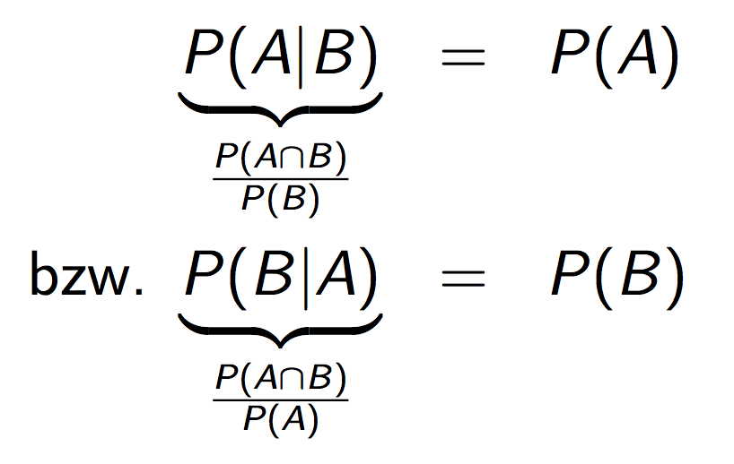
Stochastische Unabhängigkeit
Wann sind 2 Ereignisse A, B unabhängig?
Motivation über bedingte Wahrscheinlichkeiten:
Zwei Ereignisse A, B sind unabhängig, wenn
bzw. P(A, B) = P(A) · P(B) gilt.
Voraussetzung P(B) > 0 und P(A) > 0 ist hier nicht nötig
P(B) > 0
P(A) > 0

Slide 14
Beispiel: Zweimaliges Würfeln
Ein fairer Würfel wird zweimal hintereinander geworfen.
A stehe für “Beim 1. Würfelwurf eine Sechs”
B stehe für “Beim 2. Würfelwurf eine Sechs”
Bei jeden Würfelwurf ist die Grundgesamtheit Ω = {ω₁, ω₂, ω₃, ω₄, ω₅, ω₆} mit ω_{i} = "Gewürfelte Zahl ist i"
Nach Laplace gilt P(A) = P(B) = 1/6.
Bei “unabhängigem” Werfen gilt somit P(A, B) = P(A) · P(B) = 1/36

Slide 15
Bedingte Unabhängigkeit
Sei C ein beliebiges Ereignis mit P(C) > 0. Zwei Ereignisse A und B nennt man bedingt unabhängig gegeben C, wenn gilt: P(A, B | C) = P(A | C) · P(B | C)
Anders geschrieben: P(A | B, C) = P(A | C)

Slide 16
Notation
Sei Ω = {ω₁,ω₂,...,ω₆}, M = {1,2,3,4,5,6}
Sei X eine Zufallsvariable X : Ω → M
Beispiel: X: ω₂ ⟼ 2
Notation: dom(X) steht für M
Notation: X = 2 steht für Elementarereignis {ω₂}
P(X=2) steht für P({ω₂})
Notation: X=2 v X=4 v X=6 steht für komplexes Ereignis {ω₂ , ω₄ , ω₆}
P(X=2 v X=4 v X=6) steht für P({ω₂ , ω₄ , ω₆})
Notation: X=2 ^ Y=4 steht für Verbundereignis {ω₂} x {ω₄‘} (verschiedene Variablen)

Slide 17
Verteilungsnotation
Für eine diskrete Zufallsvariable X schreiben wir die Verteilung als P(X), wobei gilt P(X) = (P(x₁), ..., P(x_{n}))^{T} für x₁, x₂, ..., x_{n} ∈ dom(X)
Auch im Verbund verwendet: P(X, Y)
P(X, Y) = P(X | Y) · P(Y), wobei hier die Multiplikation komponentenweise erfolgt

Slide 18
Beispiel
Zahnarzt-Problem mit vier Variablen:
Toothache (Sind besagte Schmerzen wirklich Zahnschmerzen?)
Cavity (Es könnte ein Loch sein?)
Catch (Stahlinstrument erzeugt Testschmerz?)
Weather (Wetter: sunny,rainy,cloudy,snow)
Nachfolgende Präsentationen enthalten Material aus Kapitel 14 (Sektion 1 and 2)

Slide 19
Prior probability
Prior or unconditional probabilities of propositions
e.g., P(Cavity = true) = 0.1 and P(Weather = sunny) = 0.72 correspond to belief prior to arrival of any (new) evidence
Probability distribution gives values for all possible assignments:
P(Weather) = <0.72, 0.1, 0.08, 0.1> (normalized, i.e., sums to 1 because one must be the case)
Notes:
Prior can come from statistical date or other insights e.g. dice (computational)

Slide 20
Full joint probability distribution
Joint probability distribution for a set of random variables gives the probability of every atomic event on those random variables
P(Weather,Cavity) is a 4 × 2 matrix of values:
Weather = sunny rainy cloudy snow
Cavity = true 0.144 0.02 0.016 0.02
Cavity = false 0.576 0.08 0.064 0.08
Full joint probability distribution: all random variables involved
P(Toothache, Catch, Cavity, Weather)
Every query about a domain can be answered by the full joint distribution

Slide 21
Discrete random variables: Notation
Dom(Weather) = {sunny, rainy, cloudy, snow} and Dom(Weather) disjoint from domain of other random variables:
Atomic event Weather=rainy often written as rainy
Example: P(rainy), the random variable Weather is implicitly defined by the value rainy
Boolean variable Cavity
Atomic event Cavity=true written as cavity
Atomic event Cavity=false written as ¬cavity
Examples: P(cavity) or P(¬cavity)

Slide 22
Conditional probability
Conditional or posterior probabilities
e.g., P(cavity | toothache) = 0.8 or: <0.8>
i.e., given that toothache is all I know
(Notation for conditional distributions:
P(Cavity | Toothache) is a 2-element vector of 2-element vectors
If we know more, e.g., cavity is also given, then we have
P(cavity | toothache, cavity) = 1
New evidence may be irrelevant, allowing simplification, e.g.,
P(cavity | toothache, sunny) = P(cavity | toothache) = 0.8
This kind of inference, sanctioned by domain knowledge, is crucial

Slide 23
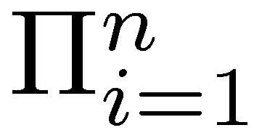
Conditional probability
Definition of conditional probability (in terms of uncond. prob.):
P(a | b) = P(a ∧ b) / P(b) if P(b) > 0
Product rule gives an alternative formulation (∧ is commutative):
P(a ∧ b) = P(a | b) P(b) = P(b | a) P(a)
A general version holds for whole distributions, e.g.,
P(Weather,Cavity) = P(Weather | Cavity) P(Cavity)
View as a set of 4 × 2 equations, not matrix mult. (1,1) P(Weather=sunny |Cavity=true) P(Cavity=true)
(1,2) P(Weather=sunny |Cavity=false) P(Cavity=false), ….
Chain rule is derived by successive application of product rule:
P(X₁, …,X_{n}) = P(X₁,...,X_{n-1}) P(X_{n} | X₁,...,X_{n-1})
= P(X₁,...,X_{n-2}) P(X_{n-1} | X₁,...,X_{n-2}) P(X_{n} | X₁,...,X_{n-1})
= …
= P(X_{i} | X₁, … ,X_{i-1})
Notes:
Proofable Rules are important for algorithmically rewriting of statements.
First rules makes sense because we know that b=true we can rule out other worlds. Reduce view of the world sum also to one because
Sum must be one.Therefore the fraction.

Slide 24
Inference by enumeration
Start with the joint probability distribution:
For any proposition φ, sum the probability where it is true: P(φ) = Σ_{ω:ω╞φ} P(ω)
P(toothache) = 0.108 + 0.012 + 0.016 + 0.064 = 0.2
Unconditional or marginal probability of toothache
Process is called marginalization or summing out
Ax₃: P(A ∪ B) = P(A) + P(B) für disjunkte Ereignisse A, B ⊆ Ω

Slide 25
Marginalization and conditioning
Let Y, Z be sequences of random variables s.th. Y ∪ Z denotes all random variables describing the world
Marginalization
P(Y) = Σ_{z ∈ Z}P(Y,z)
Conditioning
P(Y) = Σ_{z ∈ Z}P(Y|z)P(z)

Slide 26
Inference by enumeration
Start with the joint probability distribution:
For any proposition φ, sum the atomic events where it is true: P(φ) = Σ_{ω:ω⊨φ} P(ω)
P(cavity ∨ toothache) = 0.108 + 0.012 + 0.072 + 0.008+ 0.016 + 0.064 = 0.28 (P(cavity ∨ toothache) = P(cavity) + P(toothache) – P(cavity ∧ toothache))

Slide 27
Inference by enumeration
Start with the joint probability distribution:
Can also compute conditional probabilities:
P(¬cavity | toothache) = P(¬cavity ∧ toothache)
P(toothache)
= 0.016+0.064
0.108 + 0.012 + 0.016 + 0.064
= 0.08/0.2 = 0.4 P(cavity | toothache) = (0.108+0.012)/0.2 = 0.6
Product rule

Slide 28
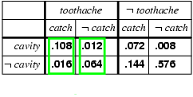
Normalization
Denominator P(z) (or P(toothache) in the example before) can be viewed as a normalization constant α
P(Cavity | toothache) = α P(Cavity,toothache)
= α [P(Cavity,toothache,catch) + P(Cavity,toothache,¬ catch)]
= α [<0.108,0.016> + <0.012,0.064>]
= α <0.12,0.08> = <0.6,0.4>
General idea: compute distribution on query variable by fixing evidence variables (Toothache) and summing over hidden variables (Catch)

Slide 29
Inference by enumeration, contd.
Typically, we are interested in
the posterior joint distribution of the query variables Y
given specific values e for the evidence variables E
(X are all variables of the modeled world)
Let the hidden variables be H = X - Y – E then the required summation of joint entries is done by summing out the hidden variables:
P(Y | E = e) = αP(Y,E = e) = αΣ_{h}P(Y,E= e, H = h)
The terms in the summation are joint entries because Y, E and H together exhaust the set of random variables (X)
Obvious problems:
Worst-case time complexity O(d^{n}) where d is the largest arity and n denotes the number of random variables
Space complexity O(d^{n}) to store the joint distribution
How to find the numbers for O(d^{n}) entries?

Slide 30
Independence
A and B are independent iff
P(A|B) = P(A) or P(B|A) = P(B) or P(A, B) = P(A) P(B)
P(Toothache, Catch, Cavity, Weather)
= P(Toothache, Catch, Cavity) P(Weather)
32 entries reduced to 12;
Absolute independence powerful but rare
Dentistry is a large field with hundreds of variables, none of which are independent. What to do?

Slide 31
Conditional independence
P(Toothache, Cavity, Catch) has 2³ – 1 = 7 independent entries
If I have a cavity, the probability that the probe catches in it doesn't depend on whether I have a toothache:
(1) P(catch | toothache, cavity) = P(catch | cavity)
The same independence holds if I haven't got a cavity:
(2) P(catch | toothache,¬cavity) = P(catch | ¬cavity)
Catch is conditionally independent of Toothache given Cavity:
P(Catch | Toothache,Cavity) = P(Catch | Cavity)
Equivalent statements:
P(Toothache | Catch, Cavity) = P(Toothache | Cavity)
P(Toothache, Catch | Cavity) = P(Toothache | Cavity) P(Catch | Cavity)

Slide 32
Conditional independence contd.
Write out full joint distribution using chain rule:
P(Toothache, Catch, Cavity)
= P(Toothache | Catch, Cavity) P(Catch, Cavity)
= P(Toothache | Catch, Cavity) P(Catch | Cavity) P(Cavity) conditional independence
= P(Toothache | Cavity) P(Catch | Cavity) P(Cavity)
i.e., 2 + 2 + 1 = 5 independent numbers
In most cases, the use of conditional independence reduces the size of the representation of the joint distribution from exponential in n to linear in n.
Conditional independence is our most basic and robust form of knowledge about uncertain environments.

Slide 33
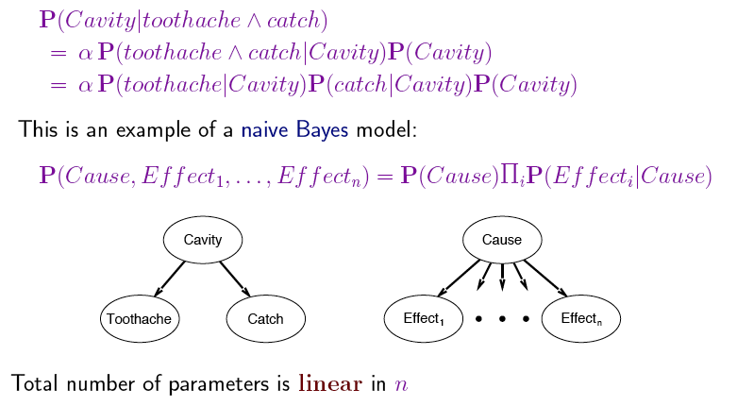
Naïve Bayes Model
Usually, the assumption that effects are independent is wrong, but works well in practice

Slide 34
Bayesian networks
A simple, graphical notation for conditional independence assertions and hence for compact specification of full joint distributions
Syntax:
a set of nodes, one per variable
a directed, acyclic graph (link ≈ "directly influences")
a conditional distribution for each node given its parents:
P (X_{i} | Parents (X_{i}))
In the simplest case, conditional distribution represented as a conditional probability table (CPT) giving the distribution over X_{i} for each combination of parent values

Slide 35
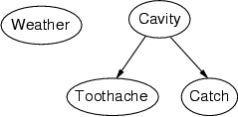
Example
Topology of network encodes conditional independence assertions:
Weather is independent of the other variables
Toothache and Catch are conditionally independent given Cavity

Slide 36
Example
I'm at work, neighbor John calls to say my alarm is ringing, but neighbor Mary doesn't call. Sometimes it's set off by minor earthquakes. Is there a burglar?
Variables: Burglary, Earthquake, Alarm, JohnCalls, MaryCalls
Network topology can reflect "causal" knowledge:
A burglar can set the alarm off
An earthquake can set the alarm off
The alarm can cause Mary to call
The alarm can cause John to call
Notes:
Burglar alarm system installed. Judea Pearl researcher and living in LA

Slide 37
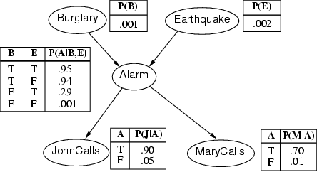
Example contd.
Notes:
John nearly calls ervery time the alarm is ringing but sometimes confuses whether it is the telephone or the alarm.
Mary often hears loud music. J & M only Alarm means we assume that they can not directly observe burglars and minor earthquakes.
Rows sum up to one because they represent all the cases for a variable. One must be the case. Any irrelevant attributes are encoded in prob-> laziness, ignorance

Slide 38
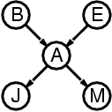
Compactness
A CPT for Boolean X_{i} with k Boolean parents has 2^{k} rows for the combinations of parent values
Each row requires one number p for X_{i} = true (the number for X_{i} = false is just 1-p)
If each variable has no more than k parents, the complete network requires n · 2^{k} numbers
i.e., grows linearly with n, vs. 2^{n} for the full joint distribution
For burglary net, 1 + 1 + 4 + 2 + 2 = 10 numbers (vs. 2⁵-1 = 31)

Slide 39
Semantics
The full joint distribution is defined as the product of the local conditional distributions:
P (X₁, … ,X_{n}) = π_{i = 1} P (X_{i} | Parents(X_{i}))
e.g., P(j ∧ m ∧ a ∧ ¬b ∧ ¬e)
= P (j | a) P (m | a) P (a | ¬b, ¬e) P (¬b) P (¬e)
= 0.90x0.7x0.001x0.999x0.998 ≈ 0.00063
n

Slide 41
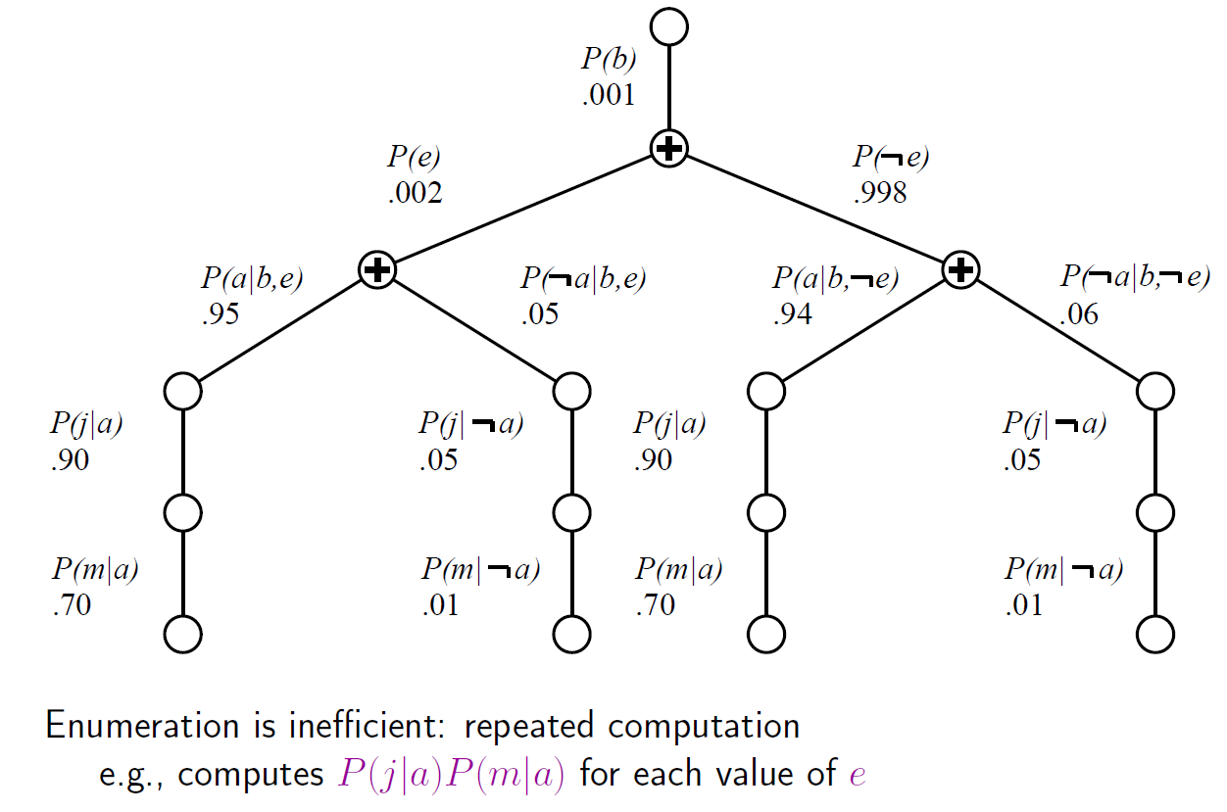
Evaluation Tree

Slide 42
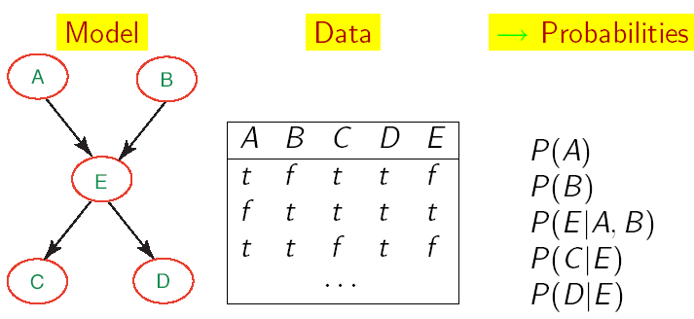
Learning BNs: Data Science w/ Complete Data
We will start by applying ML to the simplest type of BNets learning:
known structure
Data containing observations for all variables
All variables are observable, no missing data
The only thing that we need to learn are the network’s parameters

Slide 43
Maximum-Likelihood-Parameterschätzung
Nehme an, die Struktur eines BNs sei bekannt
Ziel: Schätze BN-Parameter 𝜃
Einträge in CPTs, P(X | Parents(X))
Eine Parametrierung 𝜃 ist gut, falls hierdurch die beobachteten Daten wahrscheinlich generiert werden:
Maximum Likelihood Estimation (MLE) Prinzip: Wähle 𝜃* so, dass P(D| 𝜃*) maximiert wird
Gleichverteilte, unabhängige Stichprobem (i.i.d. samples)
43

Slide 44
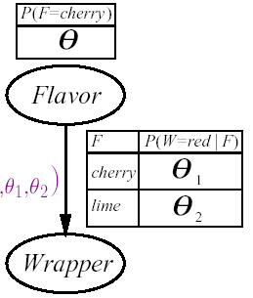
Anwendungsbeispiel Bonbonfabrik
Ein Hersteller wählt die Farbe des Bonbonpapiers mit einer bestimmten Wahrscheinlichkeit je nach Geschmack, wobei die entsprechende Verteilung nicht bekannt sei
Wenn Geschmack=cherry, wähle rotes Papier mit W'keit 𝜃₁
Wenn Geschmack=lime, wähle rotes Papier mit W'keit 𝜃₂
Das Bayessche Netzwerk enthält drei zu lernende Parameter
𝜃 𝜃 ₁ 𝜃 ₂

Slide 45
Anwendungsbeispiel Bonbonfabrik
P( W=green, F = cherry| h_{𝜃𝜃1𝜃2}) = (*)
= P( W=green|F = cherry, h_{𝜃𝜃1𝜃2}) P( F = cherry| h_{𝜃𝜃1𝜃2})
= 𝜃 (1-𝜃 ₁)
Wir packen N Bonbons aus
c sind cherry und l sind lime
r^{c} cherry mit rotem Papier, g^{c} cherry mit grünem Papier
r^{l} lime mit rotem Papier, g ^{l} lime mit grünem Papier
Jeder Versuch liefert eine Kombination aus Papier und Geschmack wie bei (*)
P(d| h_{𝜃𝜃1𝜃2})
= ∏_{j} P(d_{j}| h_{𝜃𝜃1𝜃2}) = 𝜃^{c} (1-𝜃) ^{l} (𝜃 ₁) ^{rc} (1-𝜃 ₁) ^{gc} (𝜃 ₂) ^{r l} (1-𝜃 ₂) ^{g l}

Slide 46
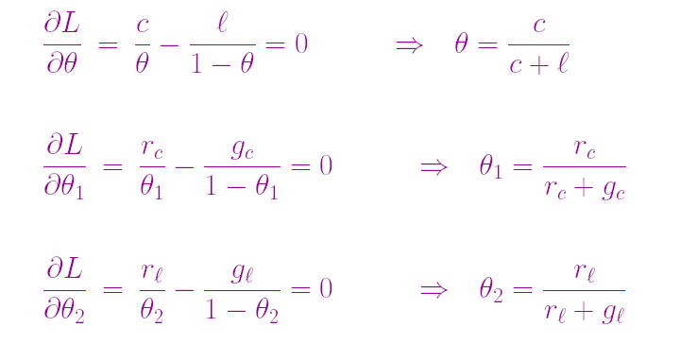
Anwendungsbeispiel Bonbonfabrik
Maximierung des Logarithmus der Zielfunktion
L = clog𝜃 + l log(1- 𝜃) + r^{c} log 𝜃 ₁ + g^{c} log(1- 𝜃 ₁) + r^{l} log 𝜃 ₂ + g ^{l} log(1- 𝜃 ₂)
Bestimmung der Ableitungen bzgl. 𝜃, 𝜃 ₁ ,𝜃 ₂
Ausdrücke ohne Term, nach dem abgeleitet wird, verschwinden

Slide 47
Maximum-Likelihood-Parameterschätzung
Schätzung durch Bildung relativer Häufigkeiten
Dieser Prozess ist auf jedes voll beobachtbare BN anwendbar
Mit vollständigen Daten und Maximum-Likelihood-Parameterschätzung:
Parameterlernen zerfällt in separate Lernprobleme für jeden Parameter (CPT) durch Logarithmierung
Jeder Parameter wird durch die relative Häufigkeit eines Knotenwertes bei gegebenen Werten der Elternknoten bestimmt

Slide 48
Beliebte Anwendung: Naives Bayes-Modell
C
Naïve Bayes-Modell: Sehr einfaches Bayessches Netzwerk zur Klassifikation
Klassenvariable C (vorherzusagen) bildet Wurzel
Attributvariablen X_{i} (Beobachtungen) sind Blätter
Naiv, weil angenommen wird, dass die Attributwerte bedingt unabhängig sind, wenn die Klasse gegeben ist
Deterministische Vorhersagen können durch Wahl der wahrscheinlichsten Klasse erreicht werden
Skalierung auf realen Daten sehr gut:
2n + 1 Parameter benötigt
X_{n}
X₁
X₂

Slide 49
Anwendung: Diagnose

